Slide 1
Fizyka Procesów Klimatycznych Wykład 2 (Budżet energetyczny i wymuszenia radiacyjne)
prof. dr hab. Szymon Malinowski
Instytut Geofizyki, Wydział Fizyki
Uniwersytet Warszawski
malina@igf.fuw.edu.pl
dr hab. Krzysztof Markowicz
Instytut Geofizyki, Wydział Fizyki
Uniwersytet Warszawski
kmark@igf.fuw.edu.pl
Notes:
1

Slide 2
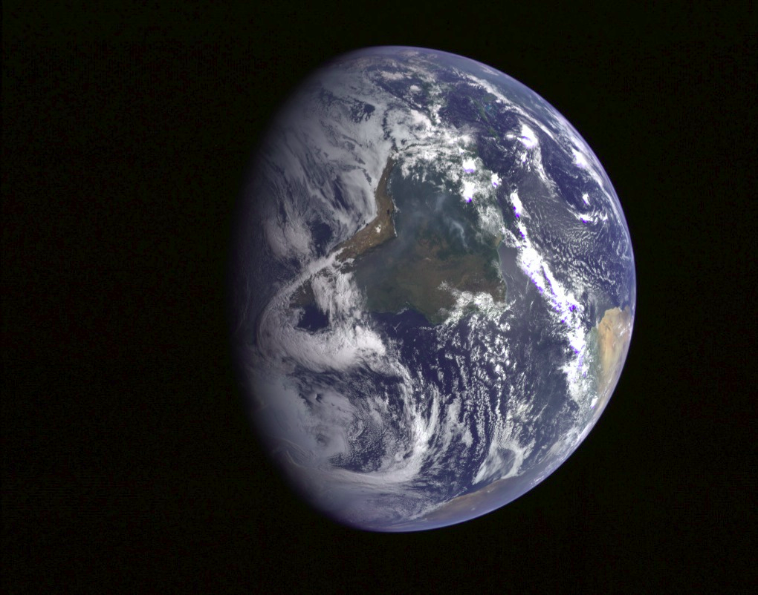
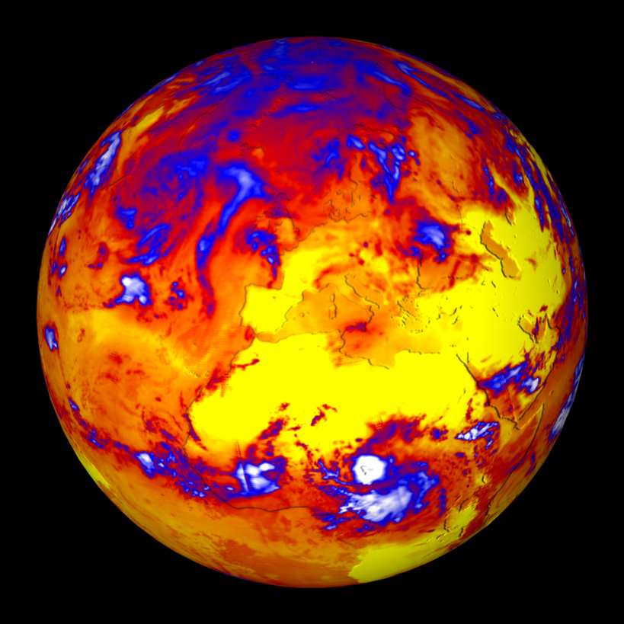
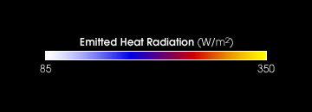
Bilans energii
NASA
Notes:
2
2
Do ZIEMI dociera krótkofalowe (gł. widzialne) promieniowanie termiczne SŁOŃCA. Ziemia odbija część tego promieniowania, resztę pochłania.
Energia pochłoniętego promieniowania powoduje wzrost temperatury (efektywnej) planety. Ogrzana ZIEMIA emituje promieniowanie termiczne w podczerwieni.

Slide 3
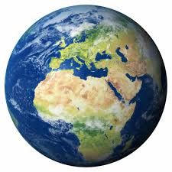
Pierwsza zasada termodynamiki
Istnieje funkcja stanu, zwana energią wewnętrzną, taka, że
ΔU = ΔQ - ΔW
gdzie ΔQ jest ciepłem dostarczonym do układu a ΔW jest pracą wykonaną przez układ. Dla sytuacji gdy ΔW=0 zachodzi:
ΔU = ΔQ=C*ΔT
gdzie C to pojemność cieplna układu,
Przykład:
Słońce dostarcza ciepło Ziemi tak że rośnie jej energia.
Ziemia ma pewną pojemność cieplną, w efekcie rośnie jej temperatura. Ale Ziemia oddaje też energię w kosmos...

Slide 4
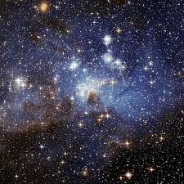
ΔQ_{S}
ΔQ_{C}
T1 > T2 > T3
Aby temperatura Ziemi była stała strumień ciepła otrzymywanego przez Ziemię od Słońca ΔQ_{S} (/Δt) musi być równoważony strumieniem ciepła oddawanym przez Ziemię w kosmos ΔQ_{C} (/Δt).
Temperatura Ziemi rośnie, gdy ΔQ_{S}>ΔQ_{C}
Temperatura Ziemi spada, gdy ΔQ_{S}<ΔQ_{C}
Tak jest z bardzo dobrym przybliżeniem, gdyż strumienie radiacyjne (~340W/m²) są wielokrotnie większe niż strumień energii z wnętrza Ziemi (~0.1W/m²) czy strumień antropogeniczny (~0.03W/m²).

Slide 5
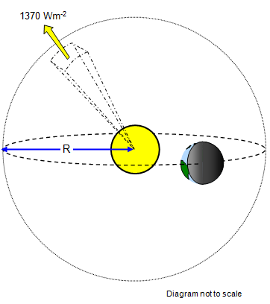
Stała słoneczna
1362±1 W/m²
całkowita irradiancja
słoneczna
= total solar irradiance
© Keith Gibbs 2013
Notes:
5
5
Stała słoneczna: całkowita ilość energii słonecznej padającej w ciągu sekundy na metr kwadratowy w odległości od Słońca równej promieniowi naszej orbity.
„Stała” nie jest naprawdę stała – zmienia się nawet w ciągu roku. Ale nie dużo.
Można spotkać się także z określeniem „całkowita irradancja słoneczna” albo „total solar irradiance”.

Slide 6
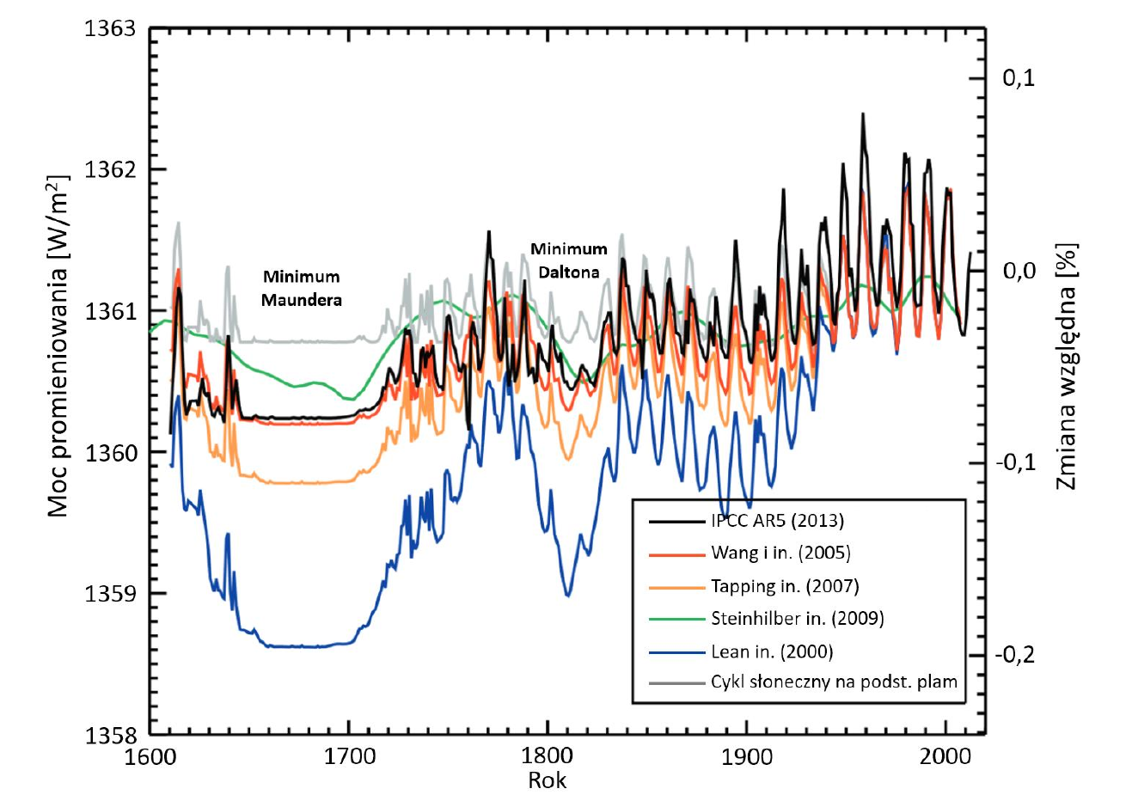
Jak zmieniał się strumień energii słonecznej?
Porównanie najnowszych rekonstrukcji zmienności stałej słonecznej od 1600 roku (Kopp 2014).

Slide 7
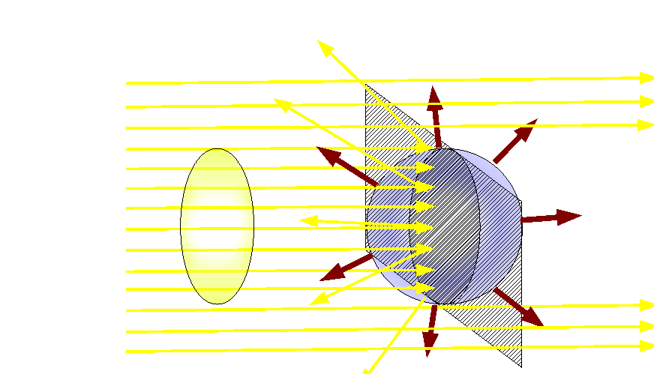
Stan równowagi: Temperatura Efektywna Ziemi
R- promień,
S- stała słoneczna,
A- albedo,
E_{S} - energia absorbowana:
E_{S}= (1-A)SπR².
Założenie: ciało doskonale czarne.
T_{E} – temperatura efektywna
E_{P} - emisja energii w podczerwieni:
E_{P}= 4πR²σT_{E}⁴.
Założenie równowagi E_{S}= E_{P}
(1-A)S/4=σT_{E}⁴.
$$T_{E}=^{4}\sqrt{\frac{\left(1−A\right)S}{\text{4}\text{σ}}}$$
To, dla zmiennego S=1362±1 W/m²² i A=0.3 daje T_{E}=254.81±0.05K

Slide 8
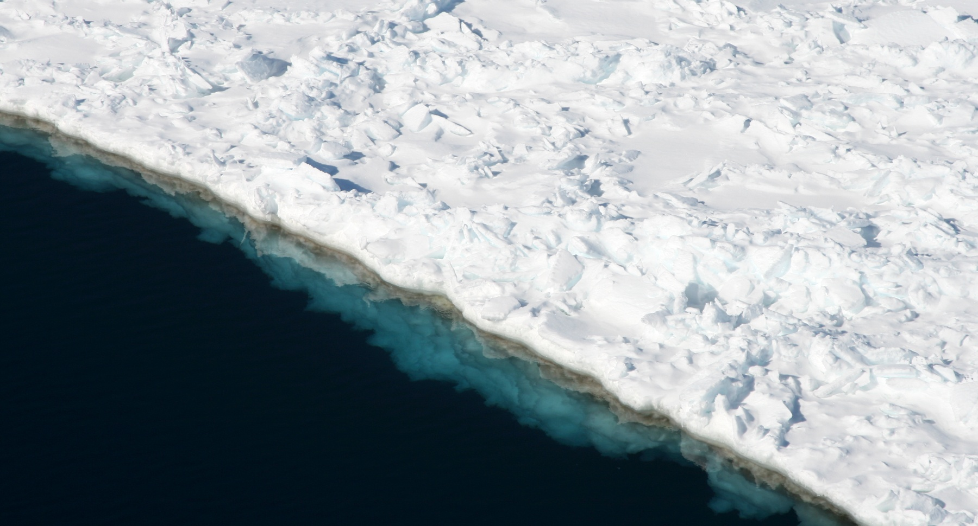
Albedo powierzchni Ziemi
0,5-0,8
0,05 - 0,07
Notes:
8
Przy analizie bilansu energetycznego Ziemi przyda nam się jeszcze jedno pojęcie: albedo.
To słowo już pojawiało się w naszych wykładach, ale na wszelki wypadek powtórzę definicję. Albedo mówi nam, jaka część energii padającej na daną powierzchnię jest przez nią odbijana.
Oczywiście w rzeczywistości zależy to nie tylko od rodzaju powierzchni ale też kąta padania i długości padającej fali, nam jednak w naszych uproszczonych rozważaniach wystarczać będzie średnie albedo dla fal widzialnych.
Na przyszłość przyda nam się natomiast świadomość, jakie mniej więcej są albeda różnych powierzchni. Na przykład: co ma większe albedo – śnieg czy ocean?

Slide 9
Albedo powierzchni Ziemi
0,25
0,55
Notes:
9

Slide 10
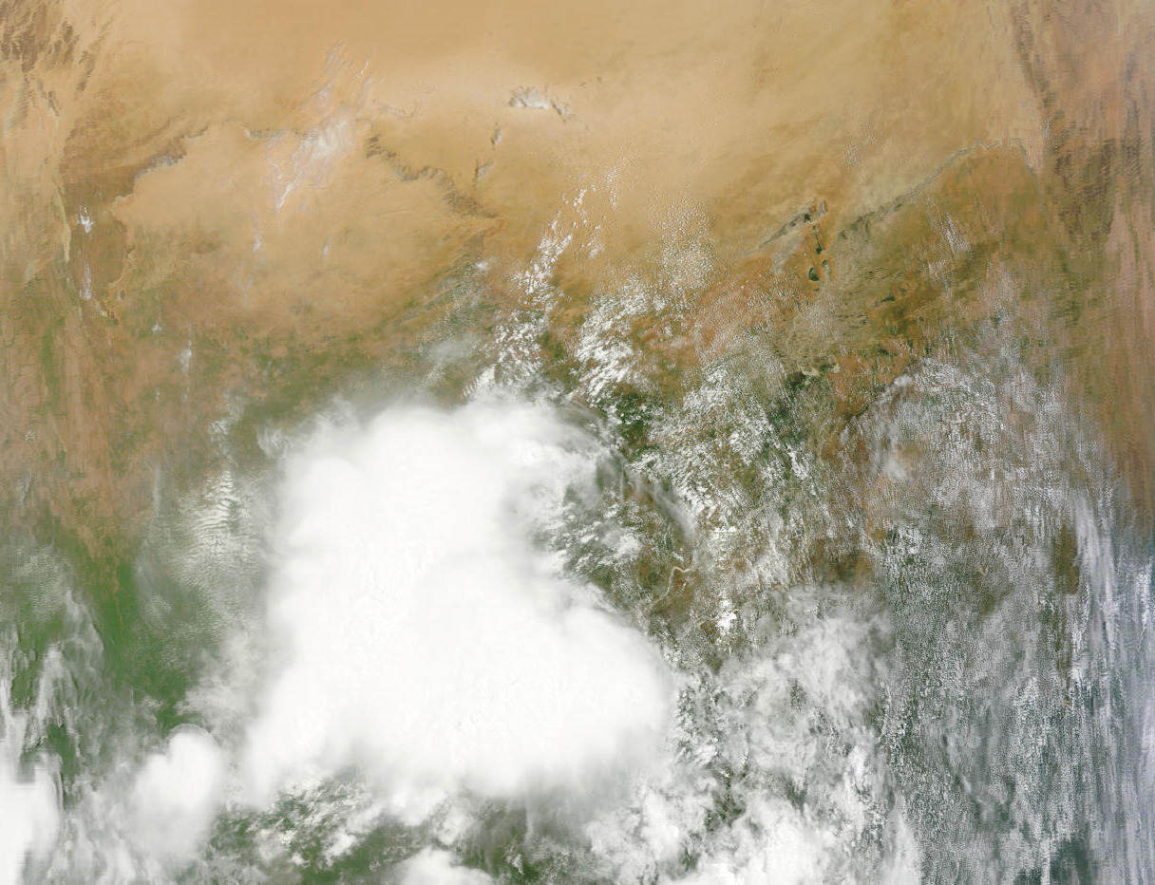
Albedo powierzchni Ziemi
0,4
0,7
Notes:
10

Slide 11
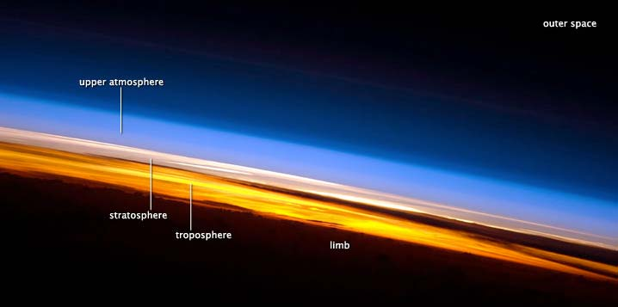
Ziemia ma atmosferę!
Notes:
11
11
Ziemia posiada cienką warstwę atmosfery, która oddziałuje z promieniowaniem słonecznym i emitowanym z powierzchni, i która sama promieniuje w obszarze podczerwieni..

Slide 12
ENERGIA W SYSTEMIE KLIMATYCZNYM
1. Strumień energii słonecznej = ¼ stałej słonecznej
1/4*1362W/m²² ≈ 341W/m²²
2. Albedo Ziemi ≈0.3, zmienne, od 0.9 (śnieg) do 0.07 (ocean)
3. Strumień energii geotermalnej ≈0.092W/m²²
4. Strumień energii ze spalania paliw kopalnych ≈0.028W/m²²
PODSTAWOWE WŁASNOŚCI SYSTEMU KLIMATYCZNEGO
1. Ciśnienie powietrza ≈1000hPa (10m wody), c_{p}=1004J/kg*K
2. Średnia głębokość oceanów ≈ 4000m, c_{w}=4192J/kg*K
3. Ląd – tylko cienka warstwa odpowiada na strumienie radiacji
4. Gazy cieplarniane: H₂0, C₂O₂, CH₄, O₃₃, N₂O_{X} i wiele innych

Slide 13
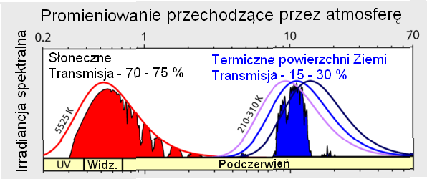
Efekt cieplarniany – model jednej szyby
okno atmosferyczne: 8-14μm
Notes:
13
13
Wróćmy do naszego widma transmisji atmosfery.
Popatrzmy teraz na wykres z prawej strony, gdzie mamy teoretyczne, wyidealizowane widma, jakie opisują emisję Ziemi, czyli widma ciał doskonale czarnych o temperaturach takich, jakie na Ziemi występują. To, co przedostaje się przez atmosferę, to tylko mała część takiego promieniowania, leżąca w zakresie tak zwanego okna atmosferycznego.

Slide 14
Efekt cieplarniany – model jednej szyby
S/4
AS/4
$$\frac{(1−A)S}{4}=F={σT}_{E}^{4}$$
F
$$G=2F$$
$$G={σT}_{G}^{4}=2{σT}_{E}^{4}$$
F
(1-A)S/4
G
$$⇒T_{G}=\sqrt[4]{2}T_{E}$$
$$T_{E}≈\text{255}K$$
$$T_{G}≈\text{303}K$$
Notes:
14
14
Całą atmosferę traktujemy jak pojedynczą warstwę absorbująca całość promieniowania podczerwonego. Od Słońca dociera strumień promieniowania średnio S/4, część jest odbijana. Część jest pochłaniana przez powierzchnię Ziemi. To co jest pochłaniane przez atmosferę – pomijamy.
Już wcześniej ustaliliśmy, że z atmosfery wychodzić musi tyle energii, ile do niej dociera. Mieliśmy takie równanie, z którego obliczaliśmy temperaturę efektywną Ziemi.
Teraz spójrzmy głębiej: co się dzieje w atmosferze. Atmosfera otrzymuje energię od powierzchni Ziemi a emituje energię w stronę powierzchni Ziemi i w stronę kosmosu. W przybliżeniu jednej szyby zakładamy, że atmosfera jest jednorodna i że emituje tyle samo energii w górę i w dół. A skąd energię otrzymuje? Od Ziemi. W najprostszej wersji zakładamy, że Ziemia emituje energię jak ciało doskonale czarne, czyli że można opisać jej promieniowanie wzorem Stefana-Boltzmanna. Mamy więc równanie, z którego możemy wyliczyć temperaturę powierzchni Ziemi. I voila! Temperatura powierzchni Ziemi okazuje się być wyższa niż temperatura emisyjna/efektywna Ziemi z atmosferą.
I gdyby temperatura emisyjna wynosiła 255K, to temperatura powierzchni Ziemi powinna wynosić 303K. W rzeczywistości średnia temperatura powierzchni Ziemi to 287K. A dlaczego? Między innymi dlatego, że założyliśmy, że gazy cieplarniane pochłaniają całe promieniowanie ziemskie – pominęliśmy okno atmosferyczne.

Slide 15
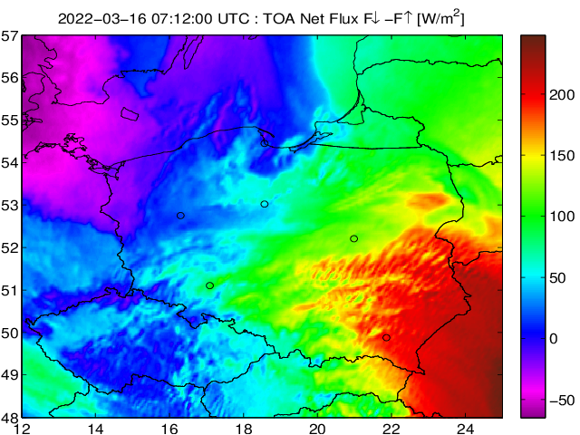
Chwilowy budżet energetyczny

Slide 16
Wymuszanie radiacyjne (ang. Radiative Forcing, RF).
Różnica między bilansami radiacyjnymi (strumieniem energii słonecznej zabsorbowanej przez planetę a strumieniem energii promieniowania termicznego planety emitowanego w kosmos) określonymi dla warunków zaburzonych i niezaburzonych po dostosowaniu się w pierwszym przypadku temperatury w atmosferze, wilgotności i chmur, czyli bardzo szybko (dni i tygodnie) działających elementów systemu klimatycznego, ale zanim nastąpi reakcja wolnozmiennych (dziesiątki lat i więcej) elementów systemu klimatycznego (np. wzrośnie temperatura oceanu) .
Wymuszanie dodatnie związane jest ze wzrostem, a ujemne – ze spadkiem średniej temperatury powierzchni Ziemi.
UWAGA: istnieje wiele definicji, ta jest uproszczona. Można mówić o wymuszaniu na
górnej granicy atmosfery, na powierzchni Ziemi e.t.c.

Slide 17
Chwilowe wymuszanie Radiacyjne
(instantaneous radiative forcing)
Zmiana bilansu radiacyjnego w systemie klimatycznym.
Dodatnie wymuszanie radiacyjne oznacza, że dane zaburzenie prowadzi do wzrostu energii absorbowanej przez system.
Wymuszanie radiacyjne oblicza się ze wzoru:
RF=( F↓ - F↑)_{zabzab} - ( F↓ - F↑)_{podpod} [W/m²],
gdzie F↓ oraz F↑ oznaczają strumienie radiacyjne promieniowania odgórnego (promieniowanie idące w dół) i oddolnego (promieniowanie idące w górę).
Pierwszy nawias opisuje strumień netto w przypadku sytuacji z zaburzeniem, zaś drugi strumień netto przypadku niezaburzonym (podstawowym).
Wymuszanie radiacyjne może być zdefiniowane na dowolnej wysokości w atmosferze wówczas opisuję zmianę bilansu radiacyjnego w atmosferze po niżej tej wysokości.
Najczęściej definiuje się je na górnej granicy atmosfery (wówczas odnosi się do całej kolumny pionowej powietrza), na wysokości tropopauzy lub na powierzchni Ziemi.
Przykładowy model online do wyznaczania wymuszeń radiacyjnych:
https://cloudsgate2.larc.nasa.gov/cgi-bin/fuliou/runfl.cgi

Slide 18
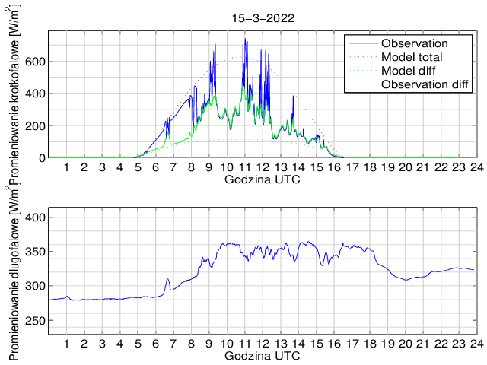
Strumienie radiacyjne w Warszawie (IGF)

Slide 19
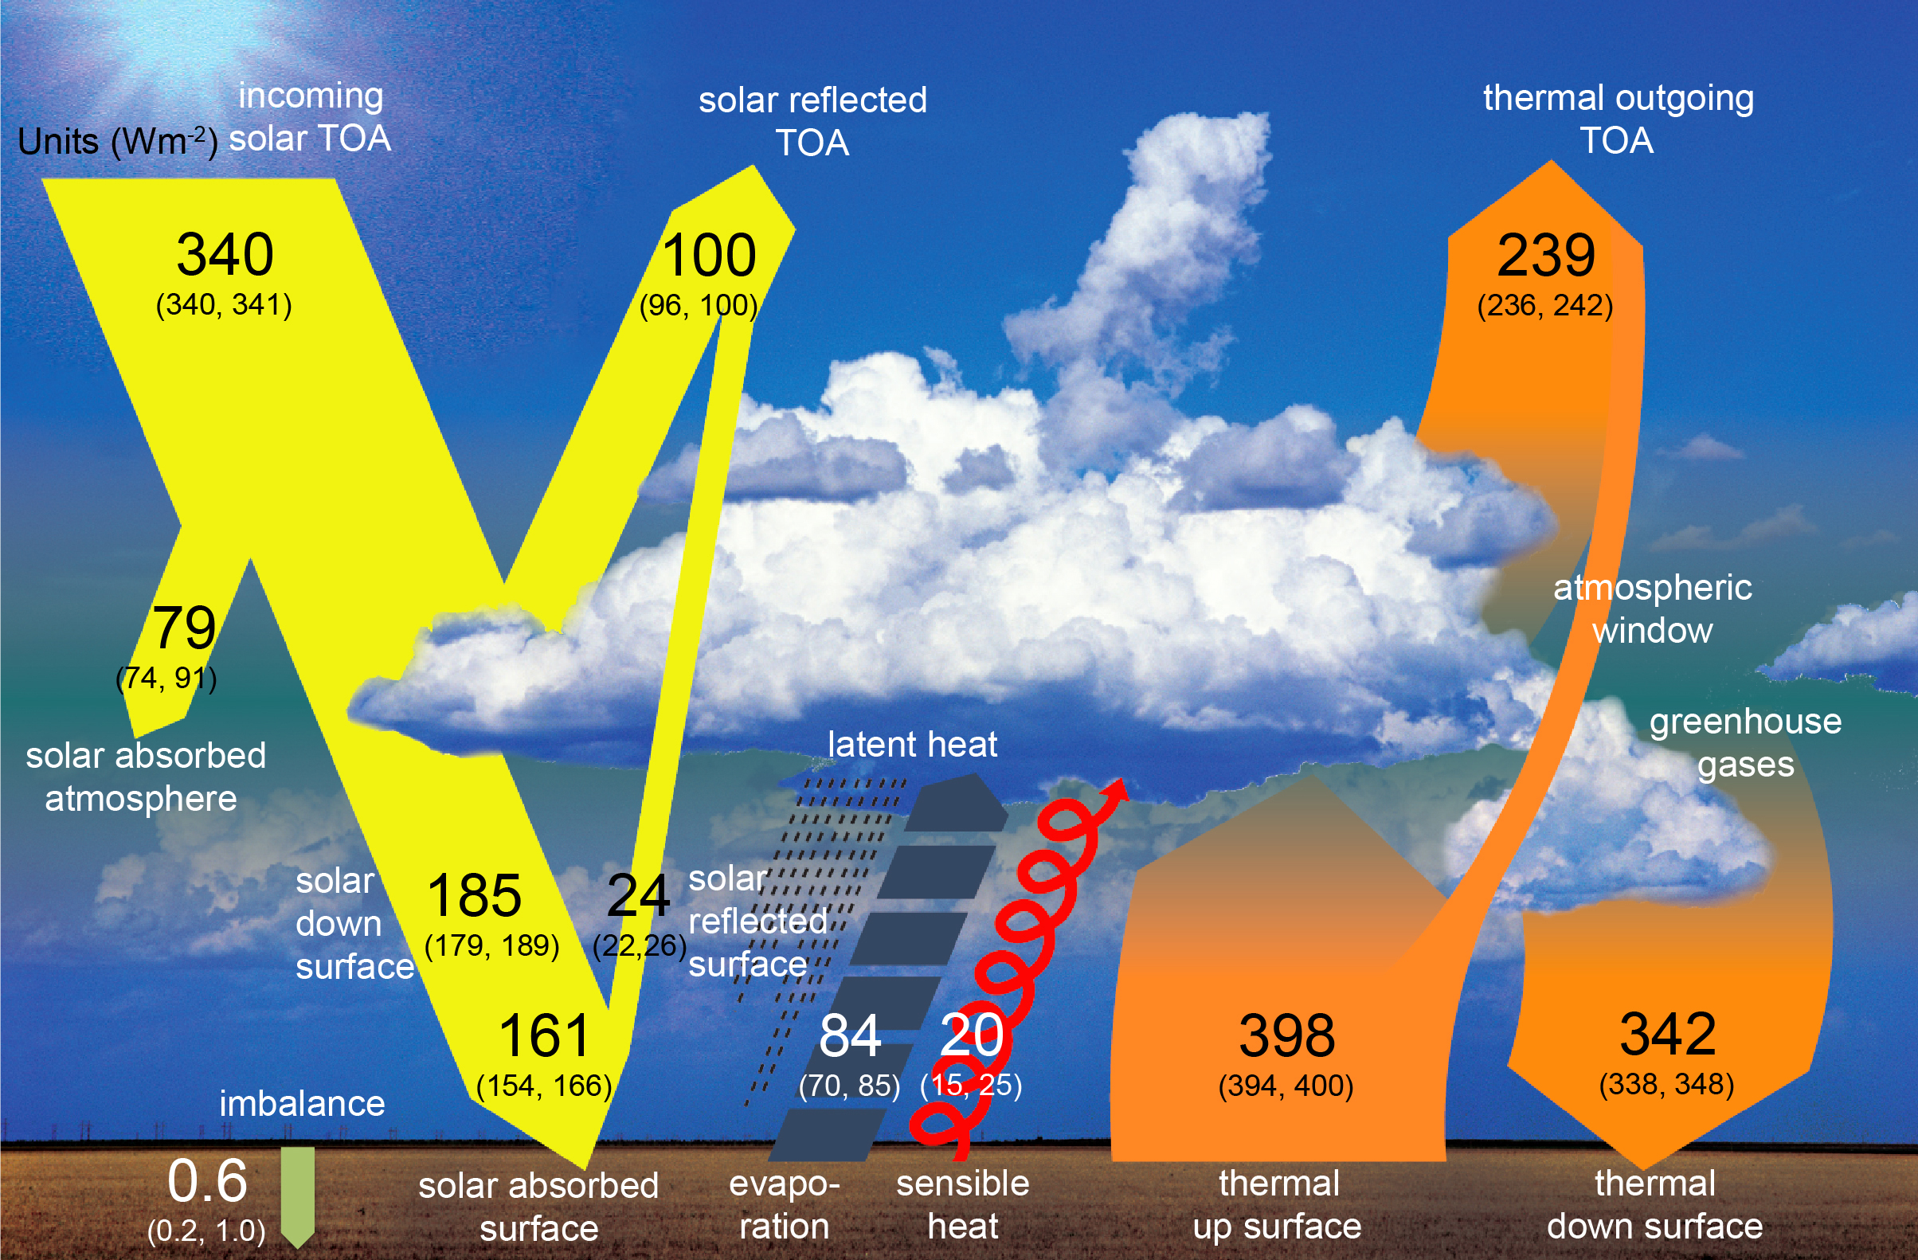
Uśredniony bilans energii systemu klimatycznego. Wartości w W/m².
W nawiasach zakres niepewności i zmienności.
https://www.ipcc.ch/report/ar5/wg1/

Slide 20
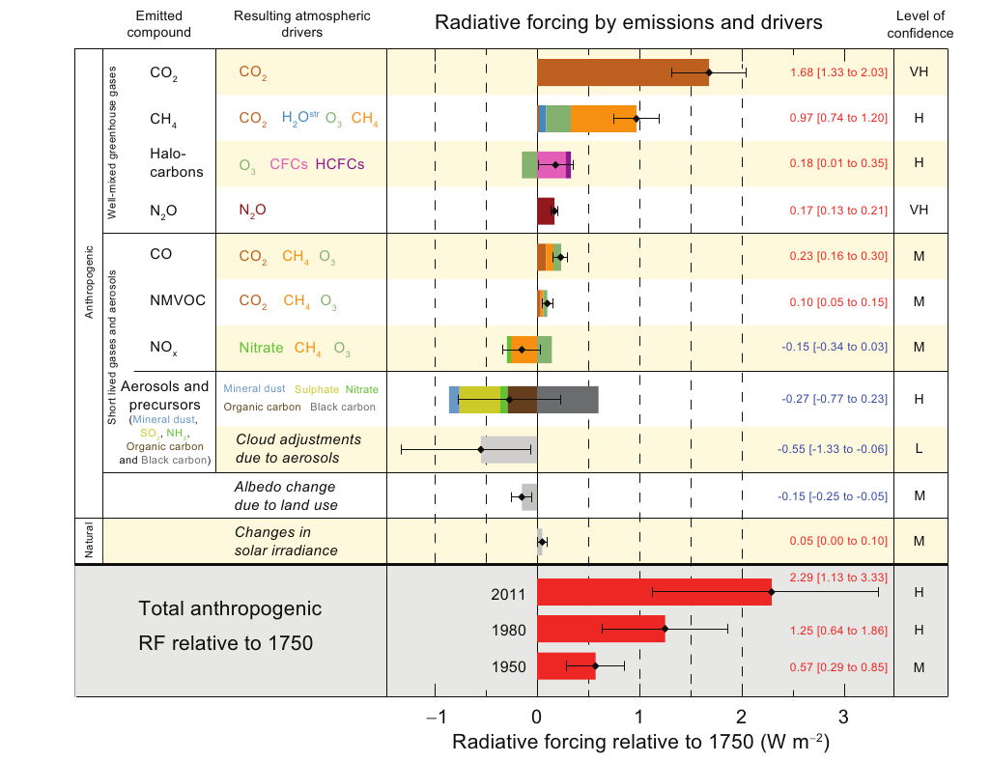
Notes:
20
A skoro już powiedzieliśmy sobie, że bilans jest zaburzony, to zastanawialiśmy się, jakie zjawiska mogą to powodować. Mówiliśmy o wymuszeniach, czyli czynnikach „zewnętrznych”, pojawiających się bez prowokacji ze strony systemu klimatycznego. Podsumowanie tych wymuszeń dla ostatnich 250 lat przedstawia wykresotabelka z raportu IPCC. Wielkość wymuszeń podawana jest w W/m2 – jest to wartość, o jaką zmienia się strumień promieniowania na szczycie atmosfery.
Występują tu antropogeniczne gazy cieplarniane, które wzmagają efekt cieplarniany. Mamy też aerozole, które w większości, z wyjątkiem sadzy, przyczyniają się do chłodzenia planety poprzez zwiększanie jej albedo. Są też zmiany albedo powierzchni Ziemi związane ze zmianą użytkowania terenu. Dla porównania narysowano też wymuszanie związane ze zmianami aktywności słonecznej i jak pamiętacie zeszłego tygodnia, są one niewielkie. Wymuszanie radiacyjne związane z wulkanami są tak małe i nieregularne, że postanowiono ich tu nie wstawiać.

Slide 21
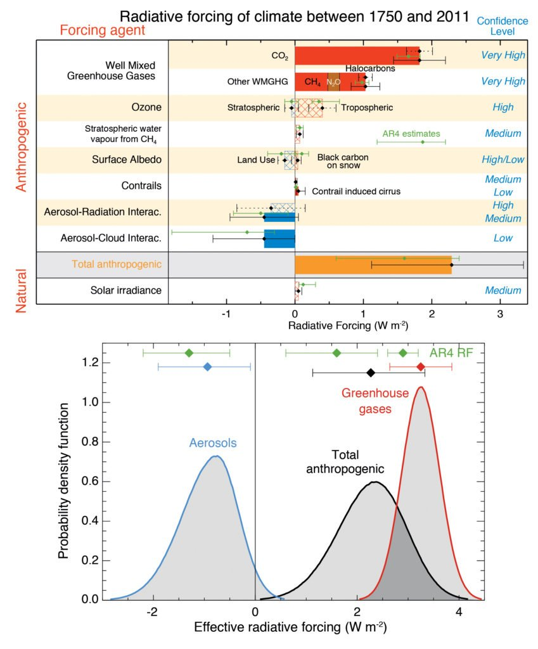

Slide 22
Dokąd trafia nadwyżka energii z nierównowagi radiacyjnej: nagrzewanie oceanów 93%, topnienie lodu (pływający lód morski, lodowce, lądolody) 3%, ogrzewanie lądów 3%,
nagrzewanie się atmosfery 1%.

Slide 23
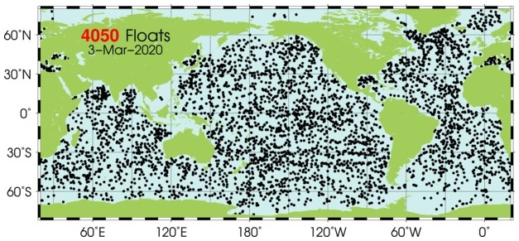
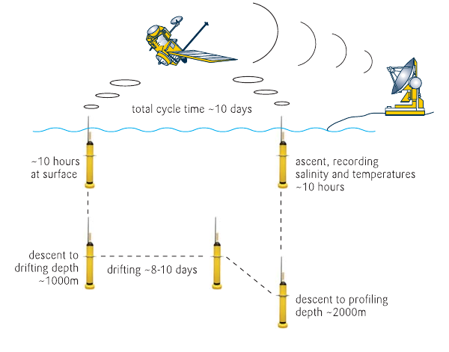
Projekt ARGO: profilowanie oceanów (temperatura, zasolenie, prądy).
dane dostępne on-line
http://www.argo.ucsd.edu/

Slide 24
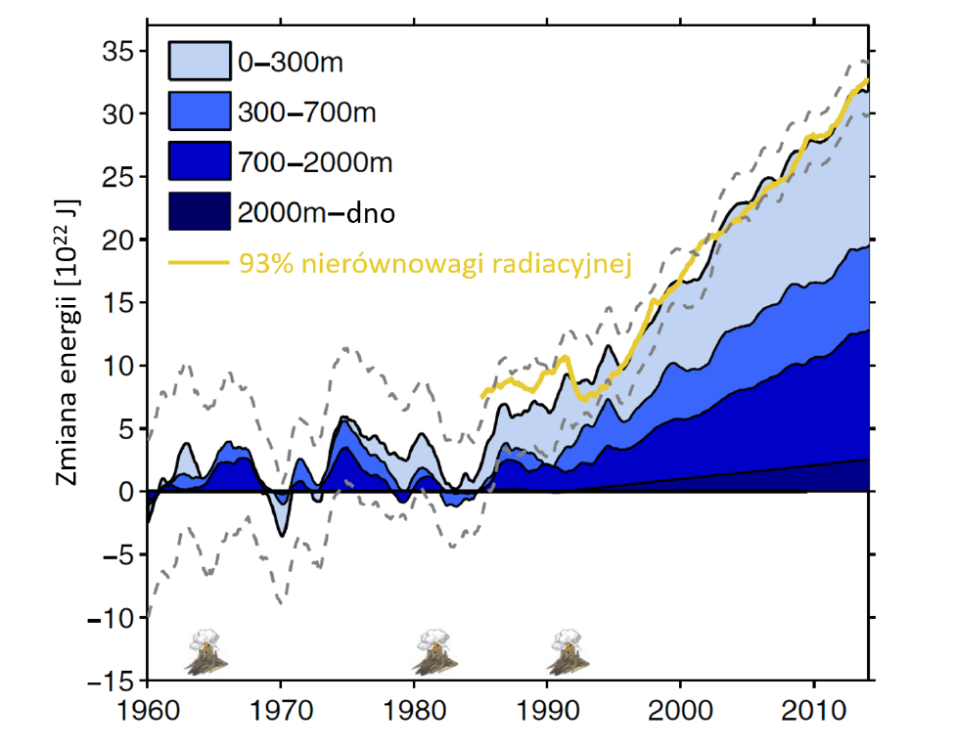

Slide 25
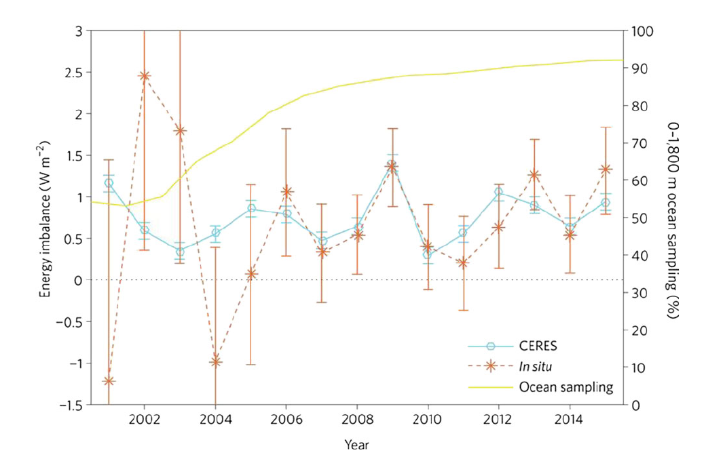
Palmer, M.D., Current Climate Change Reports, 3, 78-86, 2017.

Slide 26
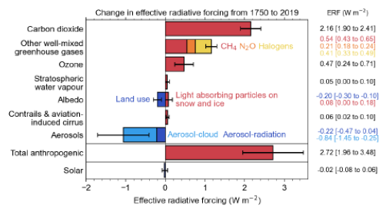
IPCC 2021
Human-caused radiative forcing of 2.72 [1.96 to 3.48] W/m² in 2019 relative to 1750 has warmed the climate system.

Slide 27
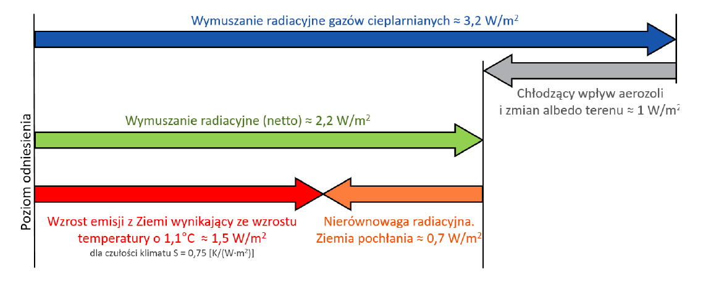
Wymuszenie radiacyjne 2,2 W/m² doprowadziło do wzrostu temperatury powierzchni Ziemi, w wyniku którego wypromieniowuje ona 1,5 W/m² więcej energii.
Pozostała nierównowaga energetyczna równa 0,7 W/m² prowadzi do dalszego wzrostu energii (nagrzewania się) ziemskiego systemu klimatycznego.
Wartości są przybliżone, zaokrąglone i zbilansowane, jednak każda z nich jest obarczona pewnym stopniem niepewności – największym dla aerozoli atmosferycznych oraz czułości klimatu, najmniejszym dla mierzonej sumarycznej nierównowagi radiacyjnej.

Slide 28
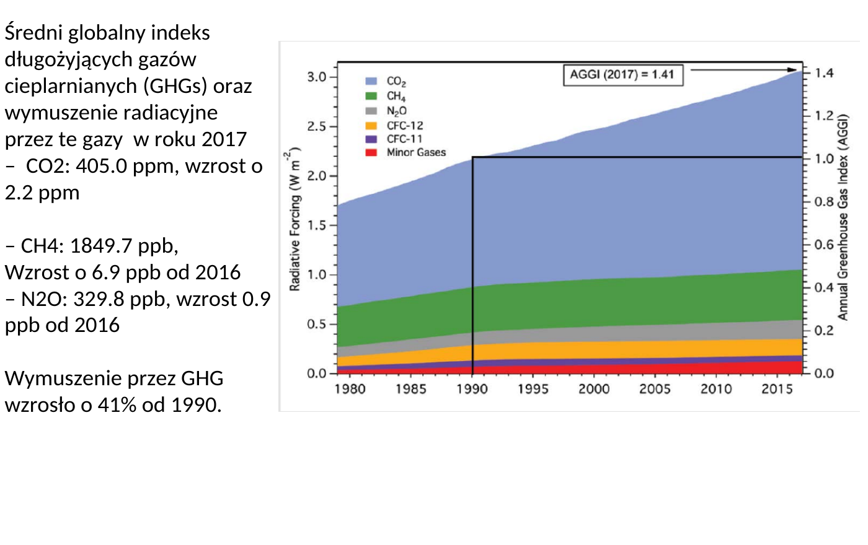

Slide 29
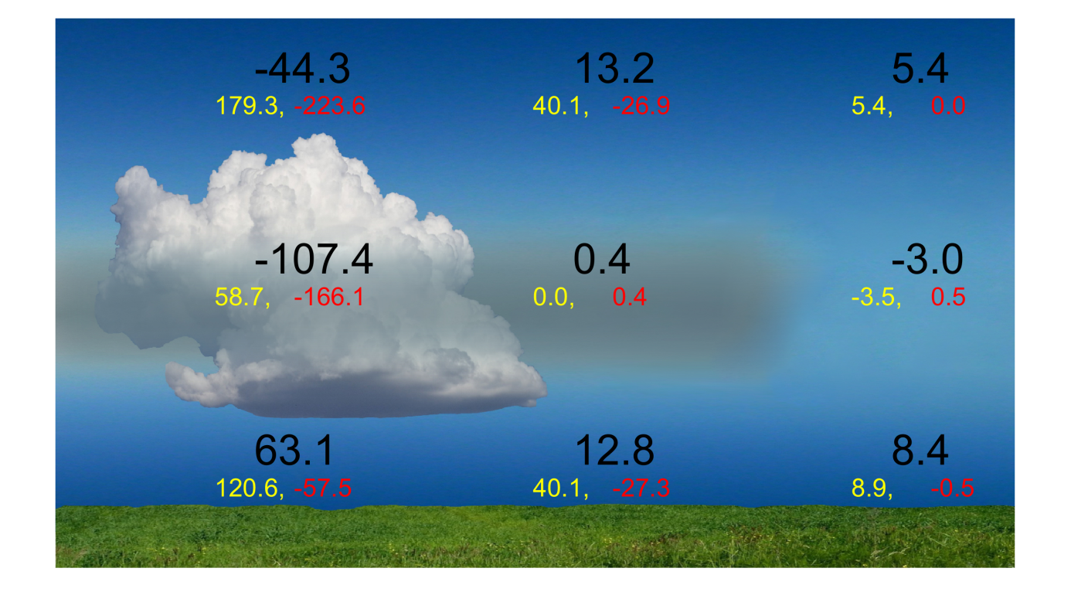
Budżet radiacyjny nad Polską
Long-term (1980-2021) mean annual radiation budget at TOA, Earth’s surface, and in the atmosphere in [W/m²]. Yellow, red and black values show respectively SW, LW and net (SW+LW) all-sky polluted budget (left columns). In case of clear-sky polluted (middle column) values indicates difference between all-sky polluted and clear-sky budget (minus of cloud effect). For clear-sky pristine (right column) values show difference between clear-sky polluted and pristine budget change (minus of aerosol effect).

Slide 30
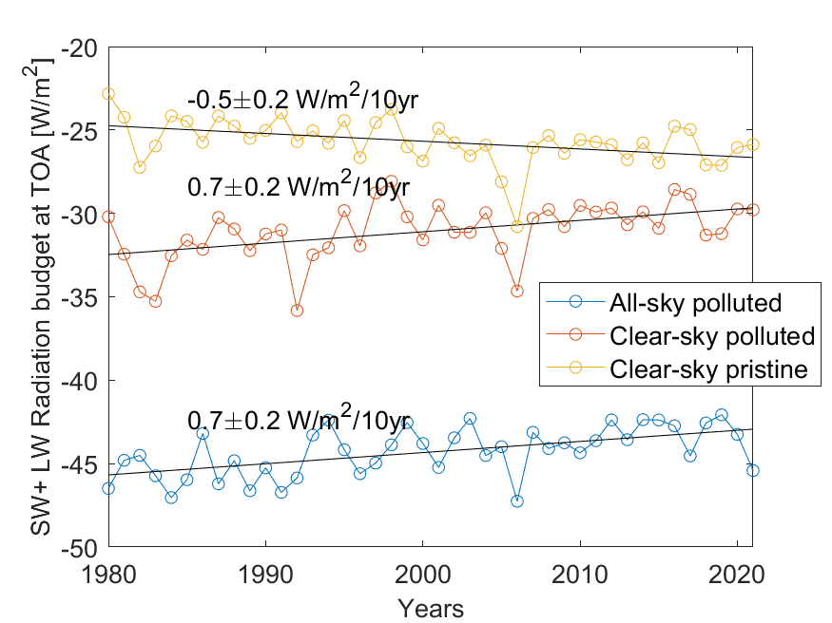
Zmiany czasowe budżetu na górnej granicy atmosfery (Polska)

Slide 31
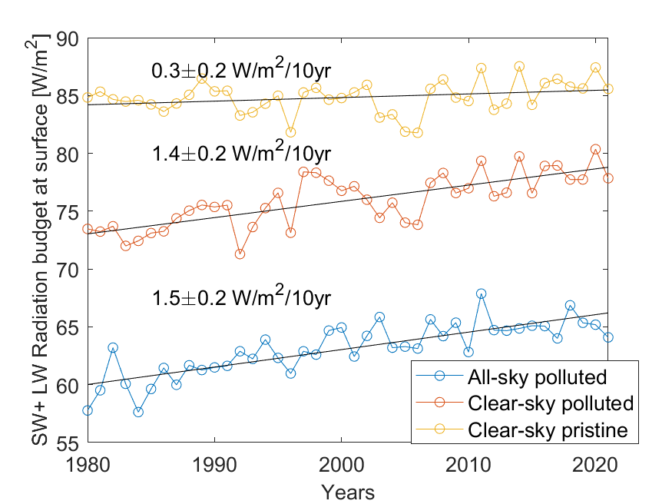
Zmiany czasowe budżetu na powierzchni ziemi (Polska)

Slide 32
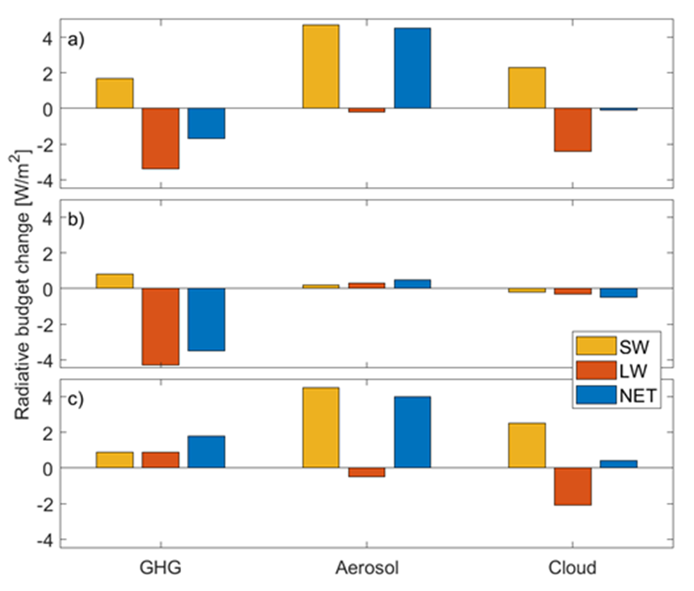
Zmiany czasowe budżetu (Polska)
TOA
Atmosphere
Earth’s surface

Slide 33
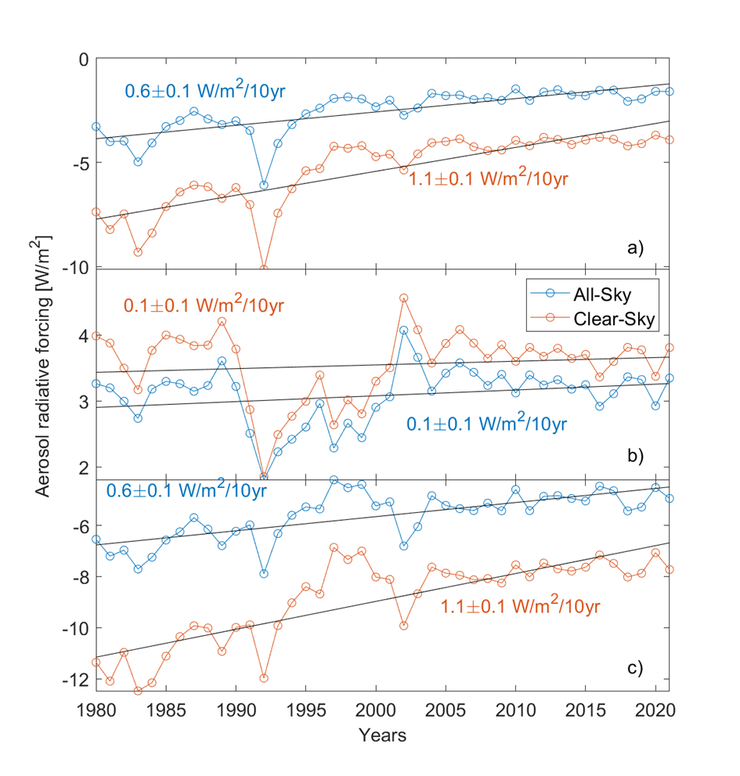
Zmiany czasowe wymuszania radiacyjnego aerozolu (Polska)

Slide 34
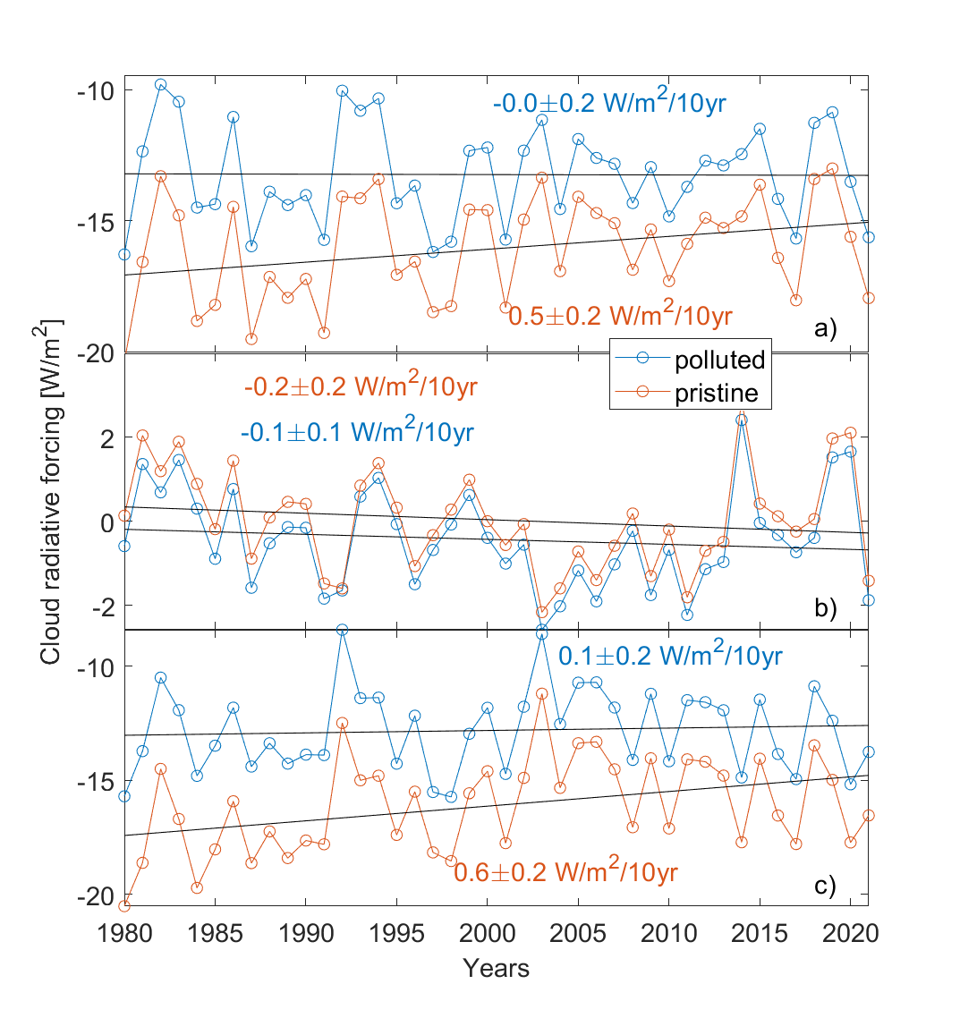
Zmiany czasowe wymuszania radiacyjnego chmur (Polska)

Slide 35
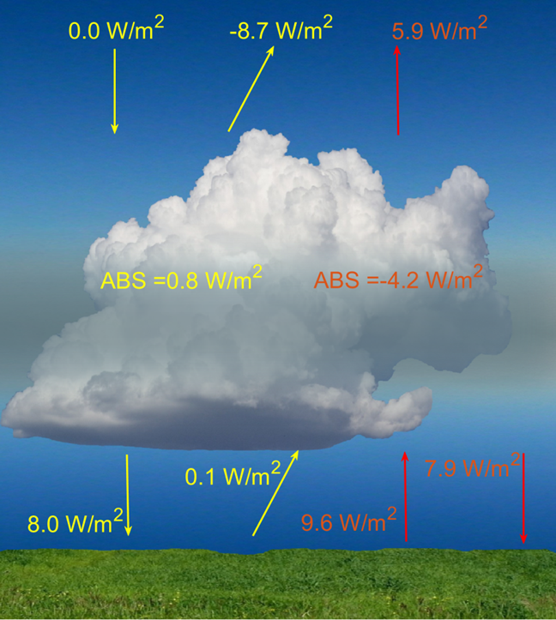
Change of the radiation budget components over Poland between 1980 and 2021 under all-sky and polluted conditions.

Slide 36
Trendy parametrów atmosferycznych nad Polską (1980-2021)
Parameters Category Trends per decades
Winter Spring Summer Autumn Annual
AOD Total -0.04 (-22) -0.06 (-22) -0.06 (-21) -0.04 (-19) -0.05 (-21)
AOD Sulfates -0.04 (-31) -0.06 (-32) -0.06 (-33) -0.04 (-28) -0.05 (-31)
AOD Dust 1.51 (11.8) 1.11 (2.7) 2.11 (9.2) 0.71 (4.1) 1.31 (5.6)
AOD OC -1.71 (-10.2) -1.31 (-4.9) 3.51 (10.9) 1.51 (7.6) 0.51 (2.0)
AOD BC -0.81 (-9.5) -0.51 (-4.5) 0.11 (0.8) -2.51 (-2.5) -0.41 (3.5)
AOD Sea Salt -1.01 (-6.5) 0.21 (2.2) 0.51 (6.8) -0.41 (-3.9) -0.21 (-1.7)
AE Total -0.07 (-7.1) -0.07 (-7.2) -0.05 (-5.0) -0.05 (-4.9) -0.06 (-6.0)
SSA Total -6.41 (0.7) -8.21 (-0.0) -9.61 (-1.0) -7.51 (-0.8) -7.91 (-0.8)
AAOD Total -0.481 (-6.6) -0.321 (-2.9) 0.271 (2.4) -0.111 (-1.3) -0.161 (-1.7)
COD Total 0.4 (1.7) 0.1 (0.2) -0.8 (-1.8) -0.9 (-3.3) -0.3 (-1.0)
COD High 0.004 (1.0) 0.005 (0.7) 0.36 (15.5) 0.001 (0.1) 0.09 (8.6)
COD Middle 0.06 (2.2) 0.3 (4.6) 0.9 (6.6) 0.06 (1.4) 0.3 (4.8)
COD Low 0.3 (1.6) -0.3 (-1.2) -1.9 (-8.2) -0.9 (-4.3) -0.7 (-3.2)
Cloud cover Total 0.3 (0.4) -2.1 (-3.5) -2.1 (-4.1) -0.4 (-0.7) -1.1 (-1.8)
Cloud cover High 0.3 (0.8) -1.9 (-5.2) -1.5 (-4.3) -0.1 (-0.3) -0.8 (-2.2)
Cloud cover Middle 0.07 (0.3) -1.2 (-4.6) -0.9 (-5.9) -0.5 (-2.2) -0.6 (-2.7)
Cloud cover Low 0.1 (0.3) -0.9 (-3.4) -0.8 (-5.6) -0.2 (-0.8) -0.5 (-1.6)
Surf. albedo total -0.01 (-4.1) -0.003 (-1.4) 0.001 (0.3) -0.001 (-0.9) -0.004 (-1.9)
PW [g/cm2] total 0.1 (1.4) 1.6 (10.7) 0.3 (1.0) -1.1 (-6.9) 0.2 (1.3)
O3 [DU] total -2.4 (-0.7) -4.8 (-1.3) -4.4 (-1.3) -1.9 (-0.7) -3.4 (-1.0)
CO2 [ppm] surface 18.9 (4.9) 18.8 (4.9) 18.0 (4.9) 18.7 (5.0) 18.6 (4.9)
CH4 [ppb] surface 55.1 (2.9) 56.4 (3.0) 58.9 (3.2) 56.4 (3.0) 56.7 (3.0)
Temperature 2 m 0.490.24 0.360.14 0.650.09 0.440.11 0.480.09
SHF [W/m2] surface -2.5 (-41.6) 4.5 (18.7) 1.7 (4.4) -2.6 (-38.0) 1.5 (9.2)
LHF [W/m2] surface 2.3 (20.1) 10.0 (16.4) -3.9 (-4.6) -5.8 (-22.2) 0.8 (1.7)
HYSPLIT lon 500 m -0.04 (-0.2) -0.36 (-1.9) 0.16 (0.9) 0.42 (2.5) 0.05 (0.3)
HYSPLIT lat 500 m -0.08 (-0.2) 0.22 (0.4) -0.12 (-0.3) -0.12 (-0.3) -0.02 (0.0)

Slide 37
Air temperature change between 1980 and 2021 obtained from observation and from simple model applied to change of SW surface flux.
Method Parameter Air temperature change [oC]
Winter Spring Summer Autumn Annual
Observation total 2.0 1.5 2.7 1.8 2.0
Simple model total 0.3 1.3 1.0 0.5 0.8
aerosol 0.3 0.7 0.5 0.3 0.4
clouds -0.4 0.4 0.6 0.2 0.2

